Slide 1

The what we have been through an overblik
-og hvad vi skal vide noget om…

Slide 2

Fokusområderne
Et kig på fokusområderne
Hvad I har viden om, eller burde have viden om.
Dette PP er et udsnit af pensum, I skal stadig gennemgå kapitlerne og sætte jer ind i hvad der er vigtigt.

Slide 3
Projektstyring
Sikre et hensigtsmæssig procesforløb
Projektlederens ansvar og rolle
Foranalyser (interessent, risiko, værdi m.v.)
Valg af procesmodel
Valg af metode
Styring af tid (PERT, Gantt) (Critical path)
Styring af ressourcer
Styring af kommunikation
Løbende analyse af projektets situation
Husk Sporbarhed til de andre fokusområder!!

Slide 4
Krav
Vi skal forholde os til..
Hvordan afdækkes kravene til projektet?
Hvilke teknikker og værktøjer skal benyttes?
Argumenterne tager udgangspunkt i projektets usikkerheder og kompleksiteter
Kvalitetskriterier for opsætning af krav
Hvordan valideres kravene?
Hvordan verificeres kravene?
Hvilke typer af krav findes der?
Hvordan følges der op på kravene?
Hvem skal vi snakke med for at afdække krav
Husk Sporbarhed til de andre fokusområder!!
Notes:
Verificering: på den rigtige måde
Validering laver vi det rigtige system?

Slide 5
High level design
Sikring af den konceptuelle forståelse af projektet.
Designaktiviteter rettet mod brugerorganisation/Product owner
Her beskrives konceptuelle mønstre
Overordnede systemvalg såsom valg af overordnet arkitektur og databasevalg
Husk Sporbarhed til de andre fokusområder!!

Slide 6
Low level design
Udfoldelse af high level design til at skabe en fælles forståelse og udgangspunkt.
Designaktiviteter rettet mod programmører og andre teknologiske deltagerer (database, netværk m.v.)
Her beskrives designmønstre
her udfoldes arkitekturen og databasedesignet
Husk Sporbarhed til de andre fokusområder!!

Slide 7
Programmering
Fremstilling af det designede produkt
Fremstilling af kode
Her beskrives programmeringsmønstre (fx best pratice)
Kommentering
Husk Sporbarhed til de andre fokusområder!!

Slide 8
Test
Sikre, at det produkt der fremstilles lever op til de krav og det design som er beskrevet
Test strategi
Testplan
Testniveauer (hvor man bør kunne nævne og beskrive)
Unit test
Integrations test
Automated test
Component interface test
System test
Acceptance test
Her bør der fremgå refleksioner i forhold til procesmodel
Husk Sporbarhed til de andre fokusområder!!

Slide 9
Udrulning
Sikre, at vi får det producerede system ud til brugerne på en hensigtsmæssig måde
Cutover strategi
Staged deployment (iscenesat udrulning): Man laver et fuld staging miljø, hvor man prøver at udrulle systemet, indtil udrulningen går glat.
Gradual cotover (gradvis): man overflytter brugerne gradvis til det nye system, så det kun er få, der oplever de første fejl – og man får uddannet superbrugere
Inkremental (voksende): Man udruller systemet i bidder, så organisationen kun skal forholde sig til en lille del af det nye system ad gangen
Parallel testing: man køre alt dobbelt – både i det nye og det gamle system og sammenligner output i de to systemer.
Udrulningsplan
Her bør der fremgå refleksioner i forhold til procesmodel
Husk Sporbarhed til de andre fokusområder!!
Notes:
Cutover: the process of moving users to a new application

Slide 10
Vedligehold
Sikre, at systemet vil fortsætte med at give værdi
Typer af vedligehold
Perfectiv/forbedrende – forbedring af eksisterende features og tilføjelse af nye
Adaptive/tilpassende – tilretninger af systemet for at imødegå ændringer i systemets (drifts)miljø
Corrective/rettende – fixe bugs
Preventive/forbyggende – restrukturering af kode for at gøre den mere vedligeholdelsesvenlig (vores egen faglige stolthed)
Her bør der fremgå refleksioner i forhold til procesmodel
Husk Sporbarhed til de andre fokusområder!!

Slide 11
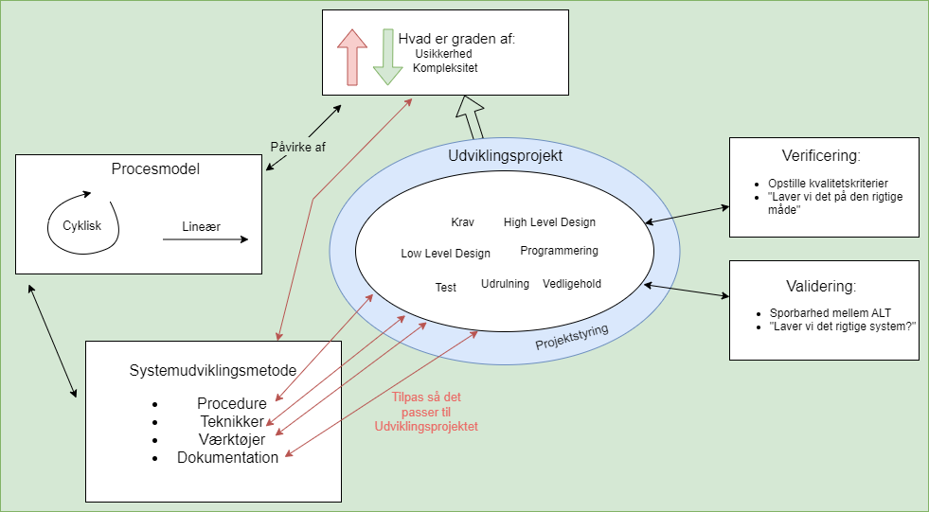
Fokusområdernes betydning for valg af procesmodel og SUM

Slide 12
Alt det der passer sammen med fokusområderne
I skal kunne svare på:
”Hvordan bruges fokusområderne til at vælge procesmodel og videre systemudviklingsmetode (vurdering af usikkerhed og kompleksitet)”
”Hvordan har i håndteret hvert enkelt fokusområde i projektet?”
”Hvordan har i valideret og verificeret fokusområderne?”
”Hvordan er sporbarheden mellem fokusområderne?”

Slide 13
Procesmodeller
Beskrive de forskellige typer af modeller og deres kendetegn
Hvordan er sammenhængen til systemudviklingsmetode?
Hvordan påvirker usikkerhed og kompleksitet valget?
Hvilken type skal man vælge i hvilken situation?
Procesmodeller
Predictive vs adaptive fordele og ulemper
Vandfald
Vandfals med feedback
Sashimi
Inkementielt vandfald
V-model
Iterativ vs predictive
Iterativ vs inkementiel
Spiral

Slide 14
Systemudviklingsmetoder
Definere en systemudviklingsmetode (hvad indeholder den?)
Hvordan påvirker usikkerhed og kompleksitet valget af systemudviklingsmetode?
Hvordan tilpasser man en systemudviklingsmetode?
Hvordan har I tilpasset jeres?
Hvordan bruger man teknikker og værktøjer i samspil med systemudviklingsmetoden?
Tilpasning?
Graden af beskrivelse
Kunne forklare forskellige systemudviklingsmetoder
Hvordan er sammenhængen til procesmodel?

Slide 15
TURBO
De 5 bogstaver
Styrker og svagheder ved projektet
Strategiske tiltage
Den samlede strategi
Kriterier for en god strategi
Peger mod procesmodel

Slide 16
Usikkerhed og kompleksitet
Definere de to
Hvordan bruges usikkerhed og eller kompleksitet til at vælge procesmodel?
Hvordan håndtere/nedbringer man usikkerhed og kompleksitet
Hvilke procesmodeller er gode ved høj, høj, høj lav, lav, lav og lav høj usikkerhed og kompleksitet?
Notes:
Kompleksitet
Kompleksitet i udviklingsprojektet handler om sammenhænge og afhængigheder, kort kan man sige at en høj kompleksitet består af uoverskuelighed i projektet pga. mange snitflader. Projekter med høj kompleksitet har typisk, flere formål, mange scenarier, forskellige typer af brugere og aftager, flere integrationer, samt mange projektdeltager fordelt for flere teams.
Usikkerhed
Usikkerhed i udviklingsprojekter handler om den viden, som vi ikke har. I projekter med høj usikkerhed er der typisk ukendte mål, ukendte betingelser, ny/ukendt domæne og ny/ukendt teknologi.

Slide 17
Kvalitet: Validering og Verificering
Hvad er det?
Hvad bruges det til?
Definere

